Slide 1
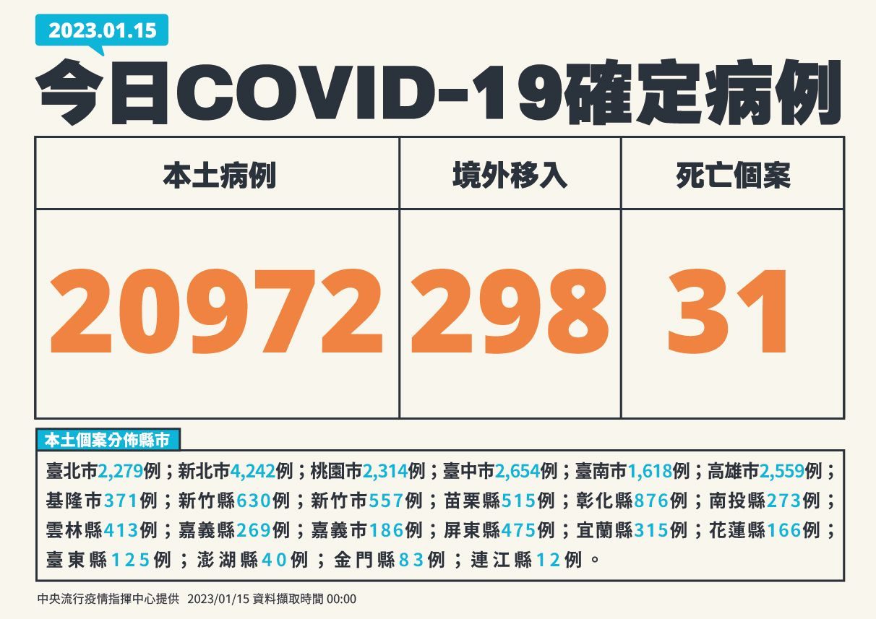
1月15日台灣疫情數據
累計確診 累計死亡 死亡率
9,209,474 15,833 0.17%

Slide 2
2022、2023
每日新增本土確診數
2022/12/1起放寬戴口罩等防疫措施。
在外用餐，與北辦用餐都要注意個人衛生管理。

Slide 3
台灣榮成目前確診/居隔統計
更新時間：2023/1/13 14:30
居隔中
廠別
員工數
累積確診
康復返崗
確診中
(密切接觸)
總處
46
26
26
0
0
南崁
60
26
26
0
0
龍潭
124
66
64
2
0
二林
585
206
204
2
0
雲林
214
132
131
1
0
路竹
114
45
(+1)
44
1
0
合計人數
1,143
501
(+1)
495
6
0
居家總人數
6

